Slide 1
02 웹 프로그래밍 기본
Javascript, jQuery, Ajax
김범준 강사

Slide 2
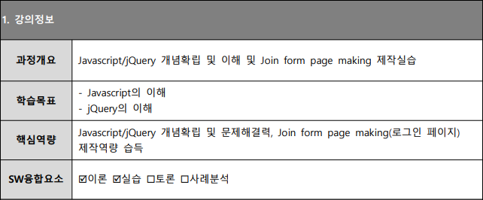

Slide 3
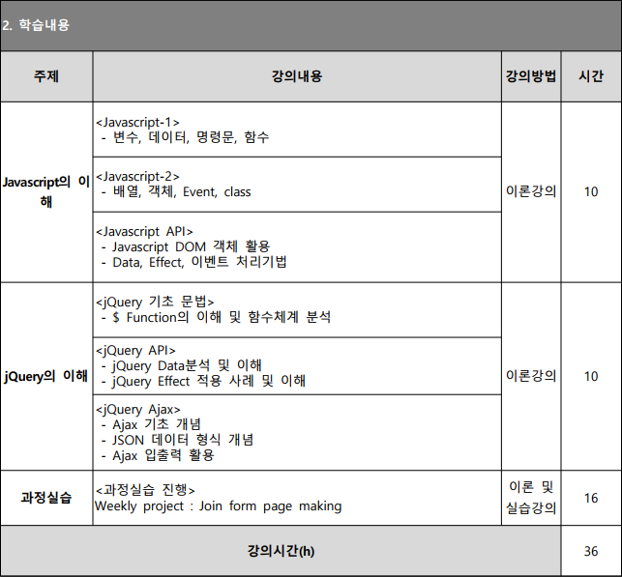

Slide 4
Javascript 1

Slide 5
Javascript 동작 환경
Web browser에서 동작하는 Javascript
주로 DOM(Document Object Model)을 사용해서 HTML 변경.
Web browser를 벗어난 Javascript
Node.js를 사용하면 웹 브라우저 환경이 아니어도 Javascript 실행 가능.
Back-end, desktop 앱 및 mobile 앱 개발에 사용됨. (크로스 플렛폼)
CRA를 이용한 React.js 프로젝트를 생성 하면 Node.js 서버 환경으로 생성 됨.

Slide 6
Java와 다른 Javascript
Java
컴파일 방식
주로 어플리케이션이나 back-end 개발
C ,C++ ,C#과 유사하다.
컴파일 결과는 JVM에서 인터프리터 되는 bytecode
JVM(Java Virtual Machine) 자바 가상머신.
Javascript
Netscape에서 LiveScript란 이름으로 개발.
Java가 유행 해서 Javascript로 개명.
MS에서 JScript 발표.
VBscript, Actionscript, JScript, Javascript 등 유사한 스크립트가 생겨 남.
Netscape가 ECMA script 표준 제안.
현재 ES6+알파 버전으로 발전 (2015년 이후)
형태가 비슷해 보이나 계보와 용도가 다름.
자바스크립트는 스크립트 언어 중엔 최강이다.
NASA에서도 공식적으로 Javascript 사용. (드론 개발에도 Javascript가 사용된다.)

Slide 7
SPA(Single Page Application)
SPA 단일 페이지 어플리케이션
여러 페이지를 링크로 연결 하지 않기 때문에 불필요한 로드가 발생하지 않음.
Ajax 기술을 이용해서 서버와 JSON 문자열로 데이터를 주고 받는다.
데이터가 변경 되는 부분만 바뀌기 때문에 모든 내용을 Redirect 할 필요가 없다.
Javascript 비동기 통신 관련 기술 기반.
SPA Framework
React.js
Vue.js
Angular.js

Slide 8
Web Browser
HTML 문서 내에서 Body element의 마지막 부분에 script 작성 권장.
개발자 도구로 콘솔 확인 가능.
브라우저 마다 보여지는 결과가 다를 수 있다.
크로스 브라우징 체크 필수.

Slide 9
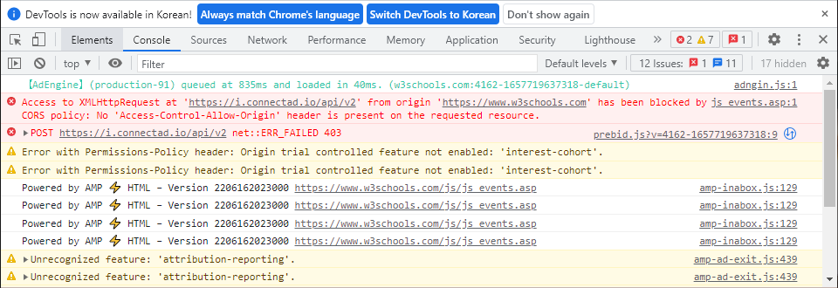
개발자 도구
크롬 브라우저에서 단축키 F12 또는 마우스 오른쪽 클릭 > 검사
Elements 탭 : 태그 엘리먼트 구조 파악
Console 탭 : log 출력
Source : HTML 문서의 실제 소스
Network : 서버에서 보내지는 데이터
Application : Storage, Cache, Application 등의 데이터 저장 장치
https://mainia.tistory.com/2393

Slide 10
자바스크립트 이벤트
inline 방식
태그에 이벤트 속성을 이용해서 함수 실행문을 일일이 직접 작성
internal 방식
<script> 태그 안에서 document.getElementById() 등의 메소드를 이용해서 DOM 선택.
DOM select를 이용해서 엘리먼트를 제어 한다.
external 방식
외부의 javascript 파일에 선언된 스크립트를 실행 파일에 불러와서 실행 한다.
이벤트 관련 예제
console.log() 확인
배경색 변경
내용 변경

Slide 11
DOM 엘리먼트 생성, 추가 예제
DOM을 이용해서 문서의 엘리먼트를 생성, 추가, 삭제, 변경 가능.
dom.onclick = function(event) { }
dom.createElement('태그')
dom.appendChild(newElement)
DOM 엘리먼트 생성, 추가 예제
Todo list
요리 주문 목록 등.

Slide 12
문장과 블럭
자바스크립트는 다른 언어에서 처럼 문장 뒤에 쌔미콜론(;)을 붙인다.
쌔미콜론은 붙이지 않아도 상관 없다.
어차피 압축파일로 만들어 질 때 쌔미콜론이 모두 제거 된다.
요즘 언어인 Kotlin, Switft, Python 등도 쌔미콜론 사용이 자유롭다.
naming convention 협의 : 프로젝트 시작 전 네이밍 규칙 협의.
자바스크립트 실행은 위에서 밑으로 인터프리트 된다.
실행 순서가 중요하다.
객체가 로드 되기 전에 이벤트를 선언 하면 오류.
단문
문장이 하나 - 중괄호 블럭 표시 생략 가능.
복문
두줄 이상 - 중괄호 블럭 표시 생략 불가능.

Slide 13
식별자 명명 규칙 (Naming Convention)
의미 있는 이름을 사용한다.
예약어는 사용 할 수 없다.
대소문자 구분한다.
특수문자 포함 불가능
_, $는 특수 문자라도 사용 가능
첫 글자로 숫자 사용 불가능
낙타봉 표기법(Camel case) 권장
뱀표기법(snake case)도 사용 가능 - 모두 소문자이거나 모두 대문자로 지어야 할 경우.
변수, 함수는 소문자로 시작
클래스는 대문자로 시작
상수는 모두 대문자 사용.

Slide 14
주석
코딩에 완성은 주석이다.
소스코드도 언어이다.
너무 장황하고 뻔한 주석은 오히려 가독성을 떨어지게 한다.
주석은 실행 되지 않는다.
미래의 자기 자신과 다른 개발 자를 위한 정보.
한 줄 주석
//
편리하고 많이 사용 된다.
여러 줄 주석
/* ... */
블럭 주석
중첩 안됨 주의

Slide 15
자바스크립트 자료 형(Data type)
원시 값(언어의 최고 로우레벨에서 직접 표현되는 불변 데이터)
Boolean 타입
Null 타입
Undefined 타입
Number 타입
BigInt 타입
String 타입
Symbol 타입
Object 객체(속성의 컬렉션)
논리 식에서 null, undefined를 모두 false로 간주한다.
typeof
표현식의 타입을 확인 할 수 있다.
https://developer.mozilla.org/ko/docs/Web/JavaScript/Data_structures

Slide 16
변수
Scope
변수가 유효한 범위
const
값이 변하지 않는 상수 선언.
Scope는 블럭 단위
let
일반적인 변수 선언
Scope가 블럭 단위이다.
같은 블럭에서 중복된 변수 선언 불가능.
var
Scope가 함수 단위이다.
같은 Scope 내에서 중복된 식별자 사용 가능.
Hoisting이 발생한다. (주의 해서 사용 할 것)

Slide 17
변수
자바스크립트는 변수 선언 시에 타입을 지정 하지 않는다. (dynamic type)
변수에 대입 되는 값에 따라서 타입이 자동으로 바뀐다.
반면 Typescript는 엄격한 타입.
자유롭다 하더라도 엄격하게 사용하는 것이 바람 직 하다.
자바스크립트는 모든 데이터가 객체처럼 사용 된다.
정수도 number 클래스가 존재 한다.
함수도 변수나 배열에 저장 가능하다.
함수의 참조가 저장 되는 것.
데이터 처리를 위해 배열(Array)타입을 많이 사용.
Object 및 Class
Object를 사용하고 있었는데 ES6부터 class 문법 지원.

Slide 18
연산자
연산자는 결합 방식과 우선 순위가 중요하다.
대입(할당)
=
복합 대입 (연산 후 할당)
+=, -=, *=, /=
사칙연산
+, -, *, /, ++, --, %
비트 연산
|, &, ~, ^, <<
논리 연산
||, &&, !
비교 연산
>, >=, <, <=

Slide 19
삼항 연산자(논리 연산)
조건 ? true일 때 : false일 때;
?앞의 조건이 참이면 콜론(:)앞을 실행 하고 거짓이면 콜론 뒤를 실행 한다.
Ternary 연산자
가난한 if~else문은 삼항 연산자로 사용 가능.
중첩하면 가독성이 떨어진다.
let isAdult = age>19 ? "성인" : "미성년";

Slide 20
등호 (==, ===)
같은지를 비교하는 등호가 두 개이다.
==
타입이 달라도 의미가 같으면 true
"15" == 15의 결과는 true
===
타입과 의미가 모두 같아야 true
"15" === 15의 결과는 false
엄격한 비교로 사용될 때 권장.

Slide 21
제어문
JAVA나 C++에서 사용하는 제어문과 동일 하다.
if
if ~ else
다중 if ~ else
중첩 if ~ else
switch ~ case
for
중첩 for
while
do ~ while
보조 제어문
break
continue

Slide 22
제어문
어떤 기술을 사용 하든지 알고리즘의 기본은 제어문이다.
최근 코딩 테스트에 언어 구분은 하지 않지만 알고리즘은 거의 동일하다.
제어문과 자바스크립트 배열 컬렉션은 밀접한 관계가 있다.
제어문이 안 돼면 배열을 제대로 사용하기 힘들다.
배열 컬렉션에서 제공 되지 않는 기능은 직접 구현 해야 한다.
아무튼 제어문은 프로그래머에게 기본 소양이다.

Slide 23
난 수 발생기 (Random number)
Math.random() 함수
0보다 크고 1보다 작은 실수인 난 수 생성
ex) 0.76830903
Math.floor() 함수
소수점 이하 버림.
Math.random()의 결과에 100을 곱하면 0~99사이의 난 수 발생.
Math.floor(Math.random()*3)의 결과는 0, 1, 2 중 하나.
5 + Math.floor(Math.random()*3) 의 결과는 5, 6, 7 중 하나.

Slide 24
undefined, null, and, NaN
undefined
정의되지 않은 값 및 타입(아무런 객체로 참조하지 않음), var name;
null
null 데이터, var name=null;
Divide by zero
Infinity 또는 -Infinity
NaN (Not a Number)
숫자가 아닌 것을 parseInt() 또는 Number()이 인자로 사용 할 때.

Slide 25
문자열에 저장된 숫자
string 타입에서 + 연산자
Concatenation(연결)
number 타입과 string 타입을 연산
결과 의미가 달라 지므로 권장하지 않음
10 + 5 + ‘10’ == 1510
‘10’ + 5 + 10 의 결과는 다르다. 10510
parseInt()
문자열 numeric을 number 형으로 변화.

Slide 26
함수
자바스크립트의 함수와 수학에서의 함수의 다른 점
자바스크립트 함수는 기능이란 의미가 더 강함.
프로그래밍의 함수는 일의 묶음으로 기능의 재 활용이 가능 하다.
변화가 필요한 경우 매개 변수를 이용해서 다른 값 사용.
자바스크립트의 함수는 기능이고 이름은 동사로 시작.
camel case 권장
프로그램 상에서 중복되는 코드 부분을 함수로 분리하여 구성.
동일한 코드를 여러 번 작성 하는 것은 효율이 떨어진다.
동일한 코드가 하나의 프로그램에 여러 번 반복 된다면 잠재적 문제를 일으키게 된다.
유지보수도 어렵게 된다.

Slide 27
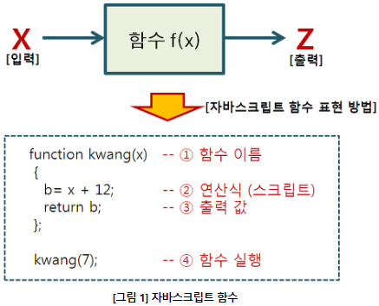
함수
함수 선언
function으로 시작
매개변수와 return 사용 가능
매개변수나 return 없이 기능만 구현 가능.
함수의 선언과 호출
함수를 호출 해야 작동 한다.
필요 할 때 여러 번 다시 호출 가능.
기본적인 구조
function 함수명(매개변수, 매개변수 ...) {
실행문;
return 반환값;
}
https://kwangguevara.tistory.com/19

Slide 28
Call by Value
arguments
자바스크립트 함수는 호출 될 때 arguments 객체가 자동 생성 된다.
ES6부터는 arguments 객체 대신 나머지 매개변수(...) 권장.
매개변수 : 함수를 호출 할 때 넘겨지는 Parameter 데이터를 저장 할 변수.
자바스크립트 함수의 매개 변수는 arguments 객체에 담겨서 전달된 데이터이다.
자바스크립트의 arguments는 call by value 방식이다.
값에 의한 호출 ( 호출 할 때 넘겨 준 데이터가 매개변수로 복사 된다.)
함수 안에서 전달받은 atgument를 변경 해도 복사된 값이 므로 원본 데이터는 변하지 않는다.
Object를 참조하는 변수의 값은 메모리상의 주소인 pointer 형
인스턴스를 참조하는 변수는 해당 인스턴스(객체)의 메모리상의 주소를 참조하는 값이다.
함수의 argument에서도 해당 객체의 위치를 참조 하고 있는 형태.
매개변수에 새로운 데이터를 저장 하는 것은 값을 바꾸는 것이므로 원본은 변함이 없다.
그러나 매개 변수가 참조하는 객체를 변경 하면 원본의 결과도 바뀐다.
이 원리는 자바 언어에서도 동일 하다.

Slide 29
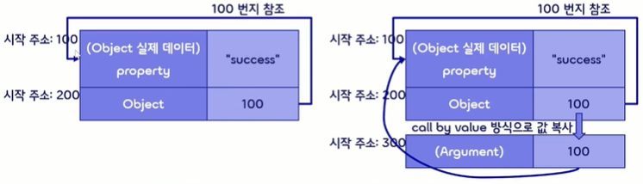
Object Argument 전달
전달 받은 argument로 object의 property 변경 가능.
Call by value 방식으로 Object의 reference 복사해서 매개 변수로 전달.
매개 변수도 같은 Object를 참조 하고 있기 때문에 함수 내부에서 원본 데이터 변경 가능.

Slide 30
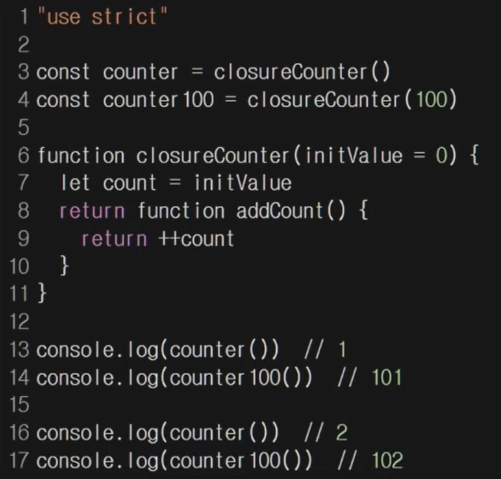
Closure
함수가 호출될 때 lexical(어휘) environment(환경)라고 불리는 상황(context) 정보를 생성하고 메모리에 유지.
다른 상황과 분리하여 닫혀 있는 상태 제공.
쉽게 생각해서 전달 된 매개 변수 값이 유지 되는 새로운 함수를 생성 해서 리턴 해 주는 형태.
리턴 받은 함수를 실행 하면 처음 생성 될 때 매개변수로 전달 한 값이 그대로 유지 된다.

Slide 31
콜백 함수 (Call Back)
호출 된 함수의 기능이 모두 끝난 후 실행 할 함수를 인자로 넘겨 주는 것.
코드의 흐름에 따라 프로그래머가 함수 호출 시점을 지정.
Call(호출) back(뒤로)
호출 한 함수가 완료 되면 인자로 전달 받은 함수를 꺼꾸로 호출 해 준다.
예를 들어 외부 페이지의 엘리먼트를 로드 할 경우 로드가 끝나기 전에 이벤트 핸들러가 선언 된다면 제대로 실행 되지 않는다.
이때 로드가 완전히 완료 되면 이벤트 핸들러가 실행 되도록 콜백 함수로 구현 할 수 있다.
setTimeout()이나 setInterval()에 사용 되는 함수도 콜백 함수이다.
지정한 시간이 모두 지나면 실행 되는 함수를 인자로 사용 한다.
취소는 clearTimeout(), clearInterval() 함수를 사용 한다.

Slide 32
콜백 함수 (Call Back)
콜백 함수는 적당히 사용하면 유용하지만 남발 하면 콜백 헬에 빠진다.
콜백 헬(지옥) : 콜백 함수가 과다하게 중첩 되어 가독 성이 떨어 지는 상태.
콜백 헬 문제 해결 방법
흐름 제어
Promise
Async
Promise
Async

Slide 33
재귀 호출 (Recursive call)
함수가 자기 자신을 호출하는 방식으로 동작
모든 재귀 호출 구현은 while 반복문과 stack 구조로 구현 가능 함.

Slide 34
Event
이벤트 핸들러
자바스크립트에서 자주 사용되는 이벤트
click
mousedown
mouseup
mousemove
keydown
keyup
wheel
load
사용 예
document.onload = function(event) { }
button.onclick = function() { }
button.addEventListener('click', function() {})
형식 | 설명
button.onclick = function() {} | 이벤트 다중 추가 불가능.
button.addEventListener('click', function() {}) | 이벤트 다중 추가 가능.

Slide 35
과정 실습

Slide 36
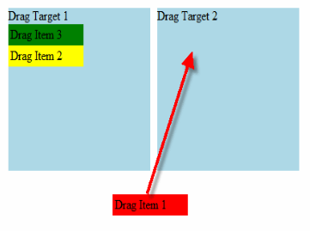
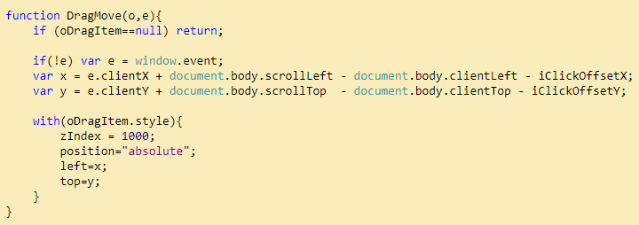
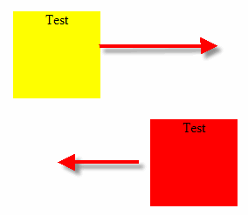
자바스크립트 실습
드래그 앤 드롭 기능 구현 (1)
https://www.codeproject.com/Articles/226193/cross-browser-drag-and-drop

Slide 37
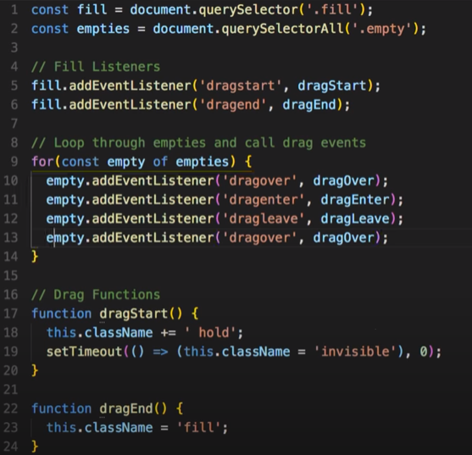

자바스크립트 실습
드래그 앤 드롭 기능 구현 (2)
https://www.youtube.com/watch?v=C22hQKE_32c

Slide 38
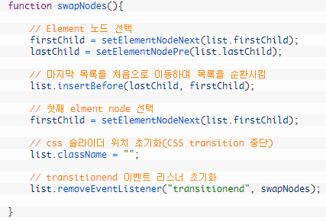
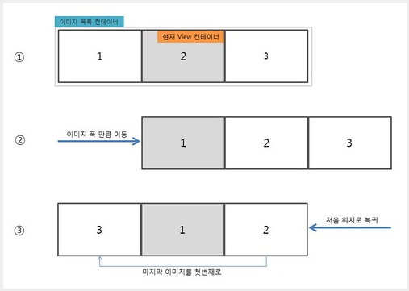
자바스크립트 실습
카로셀 이미지 슬라이더 구현
http://uxuiz.cafe24.com/wp/archives/4889

Slide 39
Javascript 2

Slide 40
Object
논리적으로 연관 있는 것들의 묶음.
객체는 중괄호 {} 사용하여 정의
Property 접근
마침표(.) 사용
대괄호 및 문자열 인덱스 사용
saram['name'] == saram.name
Function도 가질 수 있음
let saram = {
name : '홍길동',
greeting : function() {
return "hello " + this.name;
}
}

Slide 41
prototype
원형, 기초 형태, 원래의 초기 모델
rapid prototyping - 요구 사항을 대략 먼저 만들어 보는 것.
다른 객체로부터 상속 가능하게 한다.
자바스크립트 function은 prototype이라는 property가 기본 포함 되어 있다.
constructor : function의 생성자 함수를 참조한다.
__proto__ : 함수의 prototype
크롬 개발자 도구에서 console.dir(object)으로 확인 가능.
prototype chain
상속 관계에 따라서 prototype이 확장 됨.

Slide 42
class
ES6부터 지원 됨.
이전엔 function를 이용해서 클래스 생성자 함수 선언
class는 Object를 위한 템플릿이라고 할 수 있다.(관련 항목을 묶는 것)
new 연산자를 이용해서 객체를 생성한다.
const saram = new Saram("홍길동", "대졸")
constructor() 생성자 함수가 별도로 정해져 있다.
Class로 일관되게 비슷한 형태의 instance가 생성 됨.
생성된 instance들은 각각 다른 property값을 가진다.
static
클래스 멤버
클래스 명으로 바로 접근

Slide 43
Getters And Setters
getter 메소드 : 프로퍼티를 읽기 위한 용도.
get keyworkd로 지정
setter 메소드 : 포로퍼티에 값을 쓰기 위한 용도.
set keyword로 정의
일반적으로 잘못된 값이 들어가지 않도록 validation 과정 추가.
예시
class Saram {
constructor(name, age) {
this.name = name; this.age = age
}
set name(name) {
this.name = name
}
get name() {
return "name is " + this.name
}
}
new Saram("홍길동", 25).name

Slide 44
상속
Saram에서 상속 받아서
Student 클래스 생성
Super
Base class인 Saram
getInfo() method
method Overriding

Slide 45
배열 (Array) 컬렉션
리스트 기능을 가진 배열. 대괄호 [] 사용.
가능한 같은 타입의 요소들로 배열 구성하는 것을 권장 함.
Javascript 타입은 dynamic이어서 다른 타입 요소로 배열 구성이 가능 함.
length 프로퍼티
배열의 길이
속성도 배열기호 []를 사용해서 접근 가능
window['name'] == window.name == this.name
https://www.w3schools.com/js/js_arrays.asp

Slide 46
Array Methods
자바스크립트 배열 컬렉션
기본적으로 Array에 포함된 다양한 method를 제공한다.
forEach - 기본 interation
map - 요소에 새 매핑
filter - 검색 후 조건에 맞는 값으로 새 배열 생성
reduce - 배열을 돌면서 한 값을 계산 (총합, 평균 등)
push / pop - 맨뒤
splice - 위치, 삭제, 추가
slice - 잘라서 새 배열 생성
findIndex - 위치 찾기
every - 모든 요소가 조건 만족을 하는지
some - 조건 만족하는 요소가 있는지

Slide 47
ES6 Arrow Function
Arrow function
기존 function 키워드 보다 간결하게 함수 표현 가능.
불필요한 보일러 플레이트가 없어서 사용하기 편리하다.
Arrow function은 익명 함수이므로 Callback 함수로 많이 사용 됨.
배열 처리
자바스크립트 배열은 컬렉션 라이브러리가 합쳐진 형태로 아주 많이 사용 된다.
Arrow function과 함께 사용하면 상당한 시너지 효과를 낼 수 있다.

Slide 48
ES6 Arrow Function
함수를 간결하게 작성 가능
Anonymouse(익명) function
이름을 붙이지 않은 함수
Arrow(화살표) 사용
function 대신 => 사용
기본 문법
(매개변수) => { 실행 처리 문장}
매개변수가 없는 경우
() => { 실행 처리 문장}
매개변수가 한 개인 경우 괄호 생략 가능
매개변수 => { 실행 처리 문장}

Slide 49
ES6 Arrow Function
실행 처리 문이 return 한 줄 뿐인 경우는 중괄호 블럭 생략 가능.
(매개변수, 매개변수) => 반환 값(또는 식)
(a, b) => a+b
객체를 반환 할 때는 괄호가 필요하다.
(매개변수, 매개변수) => (객체)
setTimeout()이나 setInterval() 함수에 사용 되는 콜백 함수도 Arrow function으로 처리 할 수 있다.

Slide 50
과정 실습

Slide 51
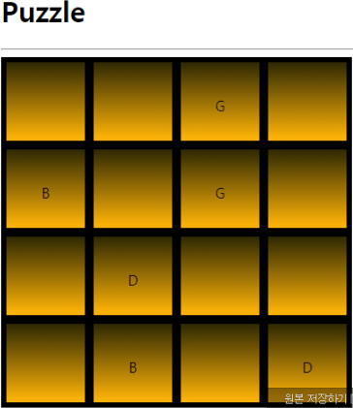
자바스크립트 실습
짝 맞추기 퍼즐 구현

Slide 52
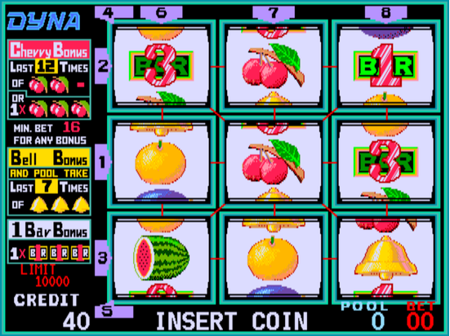
자바스크립트 실습
햄버거 하우스 구현

Slide 53
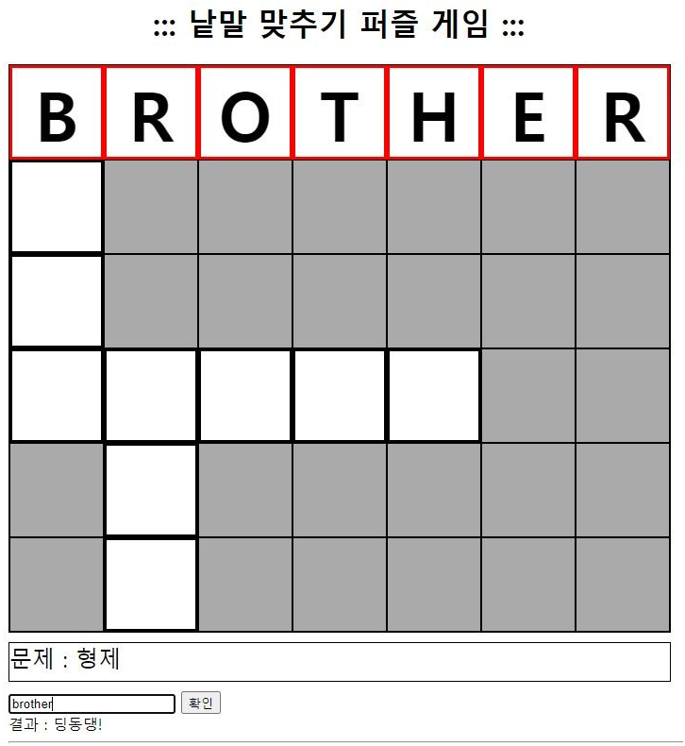
자바스크립트 실습

Slide 54
Javascript API

Slide 55
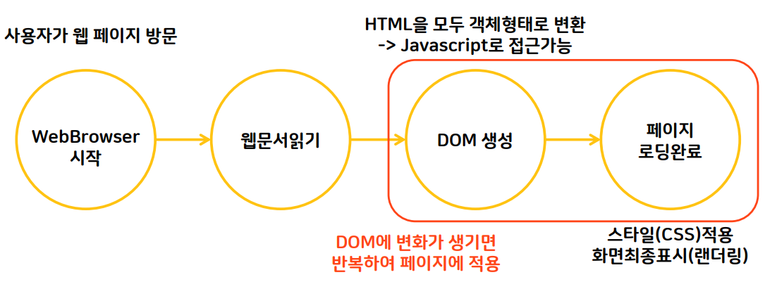
Javascript 문서 실행 순서

Slide 56
Javascript DOM 객체
동적인 HTML문서 구현
DOM selector - Event handler : 이벤트에 따라서 문서 요소의 속성 변경.
DOM객체의 멤버 속성 확인 : console.dir(DOM객체)
이벤트 속성, style, title 등을 확인 가능.
HTML 요소를 DOM 객체 형태로 참조해서 이벤트 핸들러를 추가한다.
이벤트가 발생하면 특정 연산 하거나 요소를 변경, 추가, 제거 할 수 있다.

Slide 57
DOM(Document Object Model)
HTML 문서
단순 텍스트 파일이다.
자바스크립트 프로그램 안에서 제어 하기 위해서는 DOM 객체로 변환 해야 함.
HTML 문서 내의 text를 읽어서 DOM tree 형태로 구성 한다.
처리된 객체는 다시 파일로 렌더링 해 준다.
Tree 구조
최상위 root로 부터 분화 되어 내려 가는 형태. (최상위 객체는 window)
실제로는 부모 요소 안에 자식 요소가 들어가는 형태.
연결 된 Node들 간에 부모(parent) - 자식(child) 관계 형성. 형제(sibling)
DOM
element
style
content
event

Slide 58
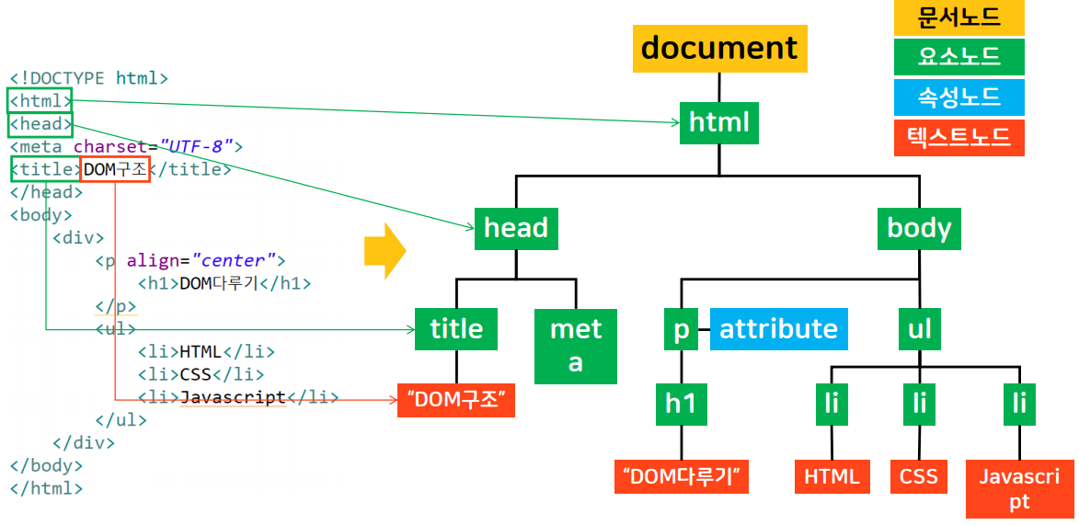
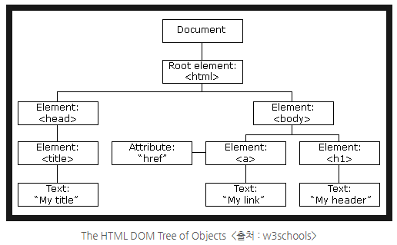
DOM(Document Object Model) Tree
DOM은 계층적인 Tree 구조이다

Slide 59
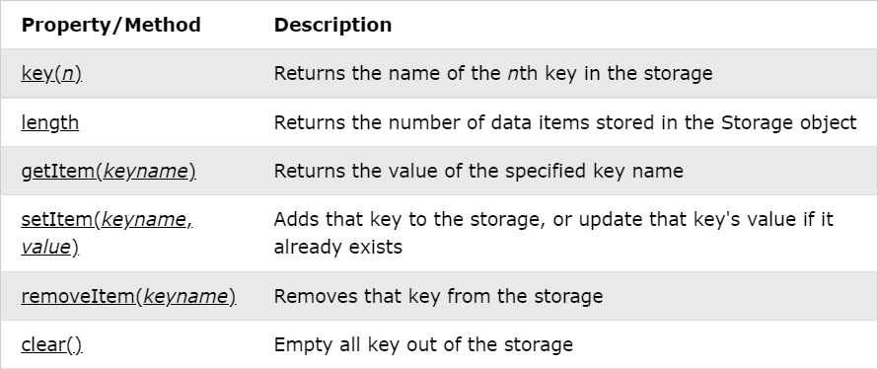
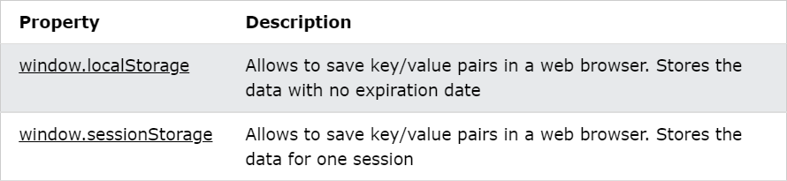
Data
localStorage.setItem("name", "John Doe");
localStorage.getItem("name");
저장소 개체 속성 및 메소드
Web Strage API 관련 메소드
https://www.w3schools.com/js/js_api_web_storage.asp
관련 실습으로 이동

Slide 60
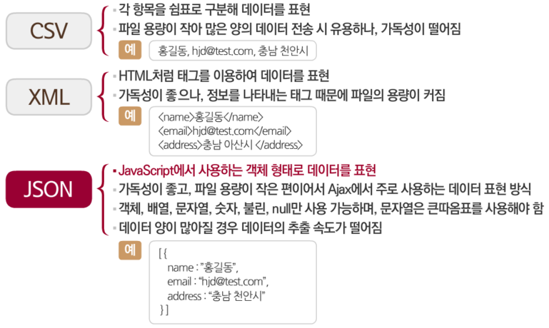
JSON 데이터 형식 개념
https://coding-restaurant.tistory.com/38

Slide 61
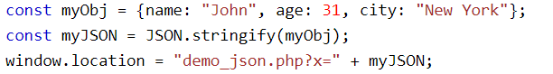
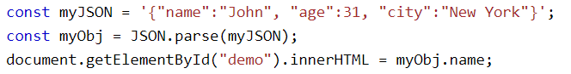
JSON
JSON 자체는 문자열
데이터는 이름/값 쌍.
데이터는 쉼표로 구분.
중괄호는 객체를 보유.
대괄호는 배열을 포함.

Slide 62
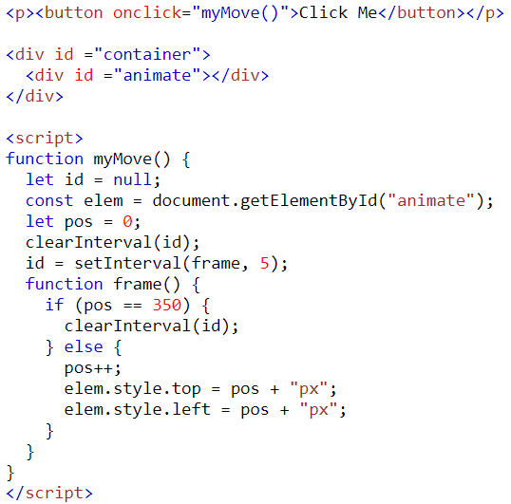
Effect
CSS transition 활용.
CSS animate 활용.
setInterval 메서드
콜백 함수 활용
https://www.w3schools.com/js/js_htmldom_animate.asp

Slide 63
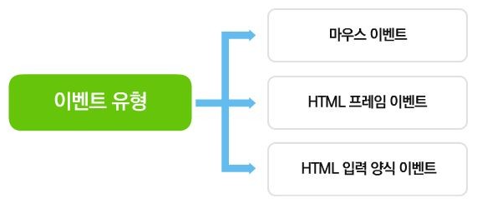
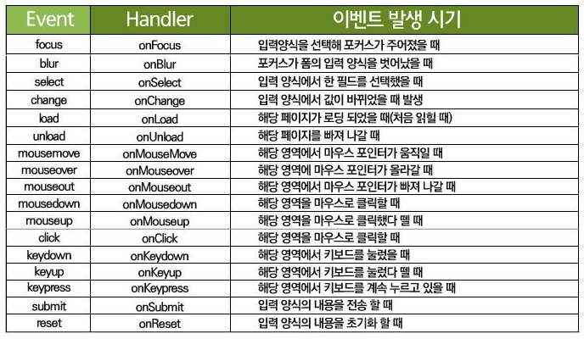
이벤트 처리 기법
이벤트 리스너 - 이벤트 처리기
이벤트 주도형 프로그래밍
https://m.blog.naver.com/lool2389/220907162838

Slide 64
addEventListener 메서드
target.addEventListener(type, listener, useCaptuer);
target : 이벤트 리스너를 등록 할 DOM 노드
type : 이벤트 유형
listener : 이벤트 발생 시 처리 할 콜백 함수.
useCapture : 이벤트 단계, 캡처링/버블링(default) 단계 설정.
장점
같은 요소의 같은 이벤트에 여러 이벤트 리스너 추가 가능.
버블링 캡처링 설정 가능.
removeEventListener, stopPropagation, preventDefault 등의 메서드로 이벤트 전파를 정밀하게 제어 가능.
HTML 요소를 포함한 모든 DOM 노드에 이벤트 리스너 등록 가능.
https://pathas.tistory.com/213
참고 도서: [모던 자바스크립트 입문/ 저자: 이소 히로시/ 출판사: 길벗]

Slide 65
Event 객체
function (event) => {
event.target.style.backgroundColor = "orange";
}
이벤트 핸들러에는 event 객체가 자동 생성 된다.
event 객체를 통해서 이벤트의 target 요소에 관련된 정보 사용 가능.
event 인자를 간단히 줄여서 e로 사용하는 것이 관례.
발생 이벤트의 유형에 따라서 event 객체의 속성이 다르다.
https://pathas.tistory.com/213
참고 도서: [모던 자바스크립트 입문/ 저자: 이소 히로시/ 출판사: 길벗]

Slide 66
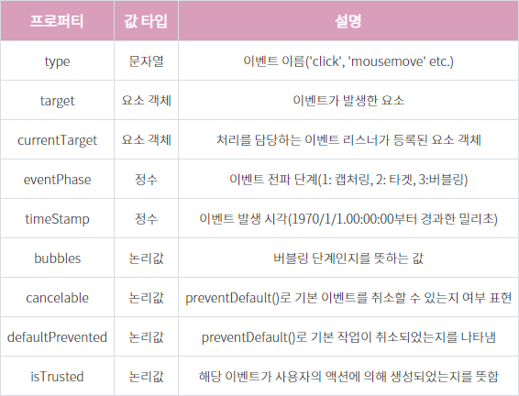
Event 객체 공통 속성
https://pathas.tistory.com/213
참고 도서: [모던 자바스크립트 입문/ 저자: 이소 히로시/ 출판사: 길벗]

Slide 67
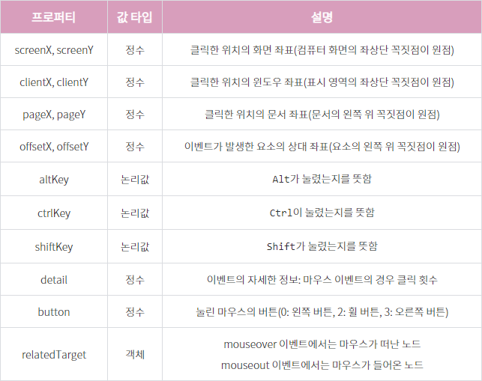
Mouse Event 객체
https://pathas.tistory.com/213
참고 도서: [모던 자바스크립트 입문/ 저자: 이소 히로시/ 출판사: 길벗]

Slide 68
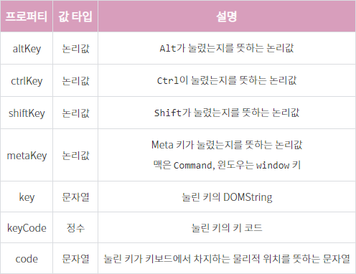
Keyboard Event 객체
https://pathas.tistory.com/213
참고 도서: [모던 자바스크립트 입문/ 저자: 이소 히로시/ 출판사: 길벗]

Slide 69
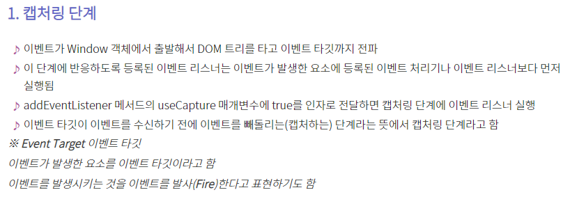
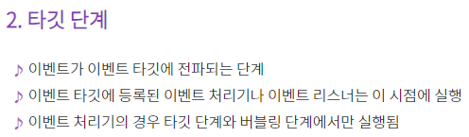
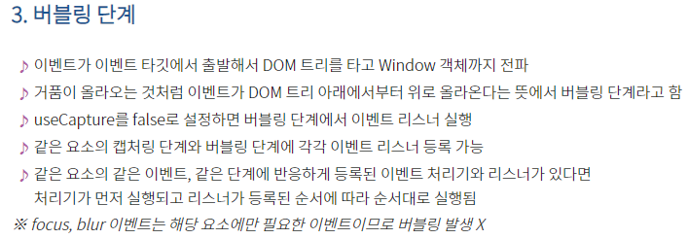
Event 단계
https://pathas.tistory.com/213
참고 도서: [모던 자바스크립트 입문/ 저자: 이소 히로시/ 출판사: 길벗]

Slide 70
이벤트 리스너 함수 활용
이벤트 전파 취소
event.stopPropagation();
이벤트 전파 일시 정지
event.stopImmediatePropagation();
기본 동작 취소
event.preventDefault();
bind 메서드를 사용하면 이벤트 핸들러의 this를 지정 가능하다.
Person.prototype.handleEvent - 이벤트 핸들러 함수 대신 사용 가능한 객체.
ES6의 화살표 함수는 객체가 초기화 되는 시점에 this가 결정 됨.
함수를 반환 하는 함수를 이벤트 리스너로 등록. - 코드의 가독성이 좋아 짐.

Slide 71
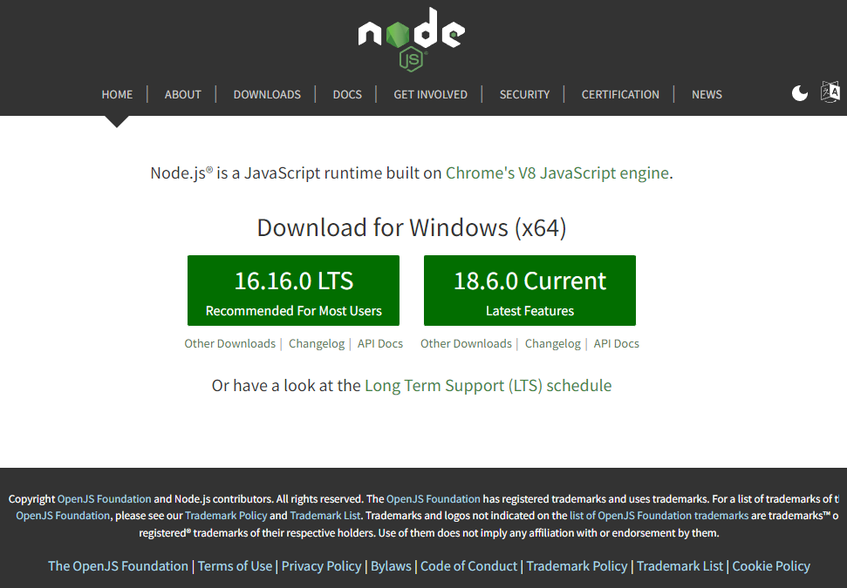
Node.js express 서버
Node.js는 구축 플랫폼이다.
크롬의 자바 런타임 빠르고 쉽게 확장 가능한 네트워크 응용 프로그램을 구축.
Node.js는 분산 장치에서 실행하는 데이터 집약적 인 실시간 애플리케이션에
가볍고 효율적으로 완벽하게 이벤트 중심, 논 블로킹 (non-blocking) I / O 모델을 사용합니다.
express 프레임워크

Slide 72
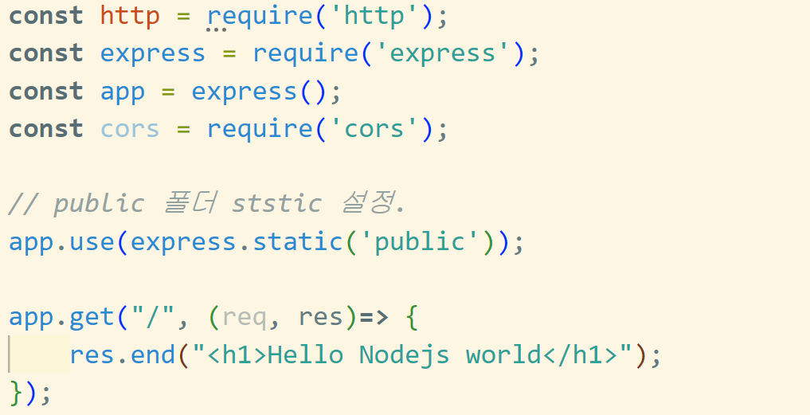

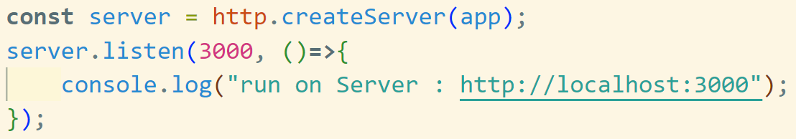
Node.js express 프레임워크
http://expressjs.com/en/guide/routing.html

Slide 73
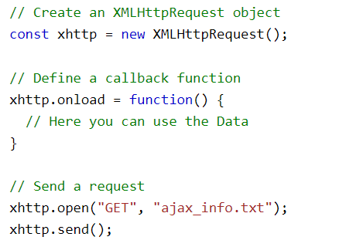
Javascript Ajax
XMLHttpRequest 객체 생성
콜백 함수 정의
XMLHttpRequest 객체 열기
서버에 요청 보내기

Slide 74
파일 업로드 미리 보기 (서버 사이드)
https://www.w3schools.com/nodejs/nodejs_uploadfiles.asp
Node.js 서버에 처리 되는 소스 코드드
app.post('/fileupload', (req, res) => {
var form = new formidable.IncomingForm();
form.parse(req, async function (err, fields, files) {
//console.log('1 >>> PARSE!', fields);
//console.log(">>> filetoupload.length : ", files.filetoupload.length);
for(var i=0; i<files.filetoupload.length; i++) {
var oldpath = files.filetoupload[i].filepath;
var newpath = 'C:/Users/User/upload/' + files.filetoupload[i].originalFilename;
await fs.rename(oldpath, newpath, function (err) {
if (err) throw err;
res.write('File uploaded and moved!');
res.end();
});
}
});
});

Slide 75
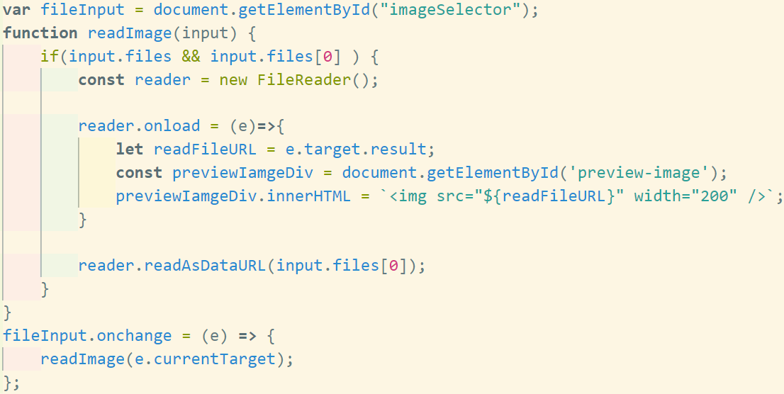
파일 업로드 미리보기 (클라이언트 사이드)

Slide 76
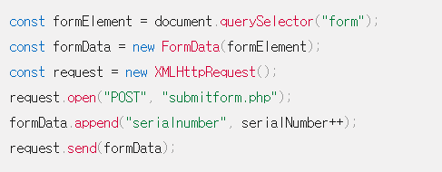
업로드 Ajax 버튼 이벤트핸들러 (클라이언트 -> 서버)
jQuery Ajax 이용 방식 예
FormData 객체 사용
e.preventDefault(); var form = $('#fileUploadForm')[0]; // Create an FormData object var data = new FormData(form); $.ajax({ type: "POST", enctype: 'multipart/form-data', url: "emp/upload", data: data, processData: false, contentType: false, cache: false, timeout: 600000, success: function (data, status, xhr) {
// 업로드 성공 후 화면 처리 }, error: function (e) { console.log("ERROR : ", e); $("#readBtn").prop("disabled", false); alert("fail"); } });
https://developer.mozilla.org/en-US/docs/Web/API/FormData/Using_FormData_Objects

Slide 77
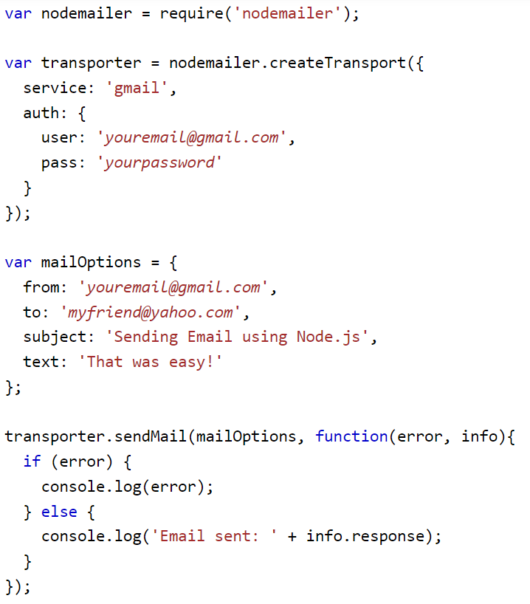
E-Mail 전송
https://www.w3schools.com/nodejs/nodejs_email.asp

Slide 78
Canvas
https://www.w3schools.com/graphics/canvas_intro.asp
https://www.javascripttutorial.net/web-apis/javascript-canvas/
https://developer.mozilla.org/ko/docs/Web/API/Canvas_API/Tutorial
var ctx = document.getElementById("myCanvas").getContext("2d");
console.log(ctx);
var x = 0;
var interval = setInterval(function(){
x += 3;
if(x>=500) {
clearInterval(interval);
}
ctx.fillStyle = "#ffffff";
ctx.fillRect(x-10, 50, 100, 80);
ctx.fillStyle = "#ff0000";
ctx.fillRect(x, 50, 100, 80);
},30);

Slide 79
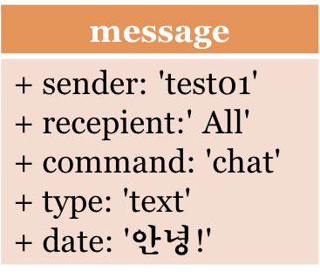
Socket.io
message 객체 속성
Socket.IO
Get started | Socket.IO
emit
on
socket.io
서버
socket.io
클라이언트
on
emit

Slide 80
Socket.io - Server
const http = require('http');
const express = require('express');
const app = express();
const cors = require('cors');
const socketio = require('socket.io');
const server = http.createServer(app);
server.listen(3000, ()=>{
console.log("run on Server : http://localhost:3000");
});
console.log(socketio);
var io = socketio.listen(server);
io.sockets.on('connection', function(socket) {
socket.emit('news', {hello:'world'});
socket.on('my other event', function(data) {
console.log(data);
});
});

Slide 81
Socket.io - Client
<script src="http://localhost:3000/socket.io/socket.io.js"></script>
<script>
const socket = io.connect('http://localhost:3000');
socket.on('connect', function(data) {
console.log("서버 소켓과 연결 됨!");
socket.on('news', function(data){
console.log("server data : " + data);
socket.emit("client-message", "ok");
});
});
</script>

Slide 82
과정 실습

Slide 83
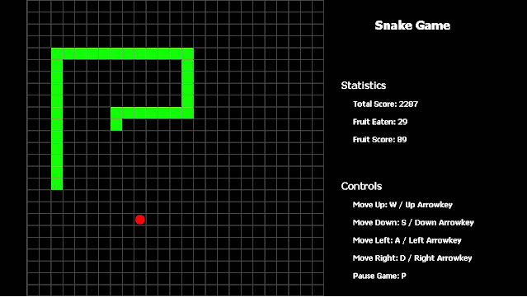
자바스크립트 실습
Snake 게임 구현
http://meonggae.blogspot.com/2017/03/snake.html

Slide 84
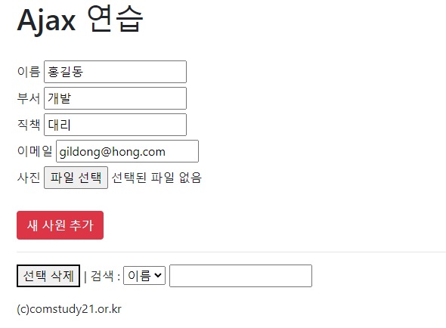
자바스크립트 실습
Ajax 기능 구현 - 이메일 전송 및 목록 생성

Slide 85
app.post('/fileupload', (req, res) => {
var form = new formidable.IncomingForm();
form.parse(req, function (err, fields, files) {
console.log(">>>>>> (1) ", fields);
});
form.on("end", function () {
console.log(">>>>>> (2) ");
console.log("파일 갯수 : ", this.openedFiles.length);
for(var i=0; i<this.openedFiles.length; i++) {
let file = this.openedFiles[i];
//console.dir(file);
var oldpath = file.filepath;
//var newpath = 'C:/Users/User/upload/' + file.originalFilename;
var newpath = __dirname + '/public/upload/' + file.originalFilename;
// 파일을 다른 드라이브로 이동 할 경우 rename 대신 copyFile 사용.
fs.copyFile(oldpath, newpath, function (err) {
if (err) throw err;
res.writeHead(200, {"Content-Type":"text/html; charset=UTF-8"});
res.write("<h2>upload file received!</h2>");
res.end();
});
// Error: EXDEV: cross-device link not permitted
// https://techoverflow.net/2023/03/14/how-to-fix-nodejs-error-exdev-cross-device-link-not-permitted-rename/
}
});
});

Slide 86
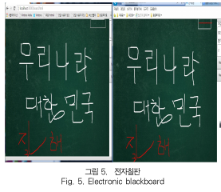
자바스크립트 실습
전자 칠판 구현
https://koreascience.kr/article/JAKO201432252666293.pdf

Slide 87
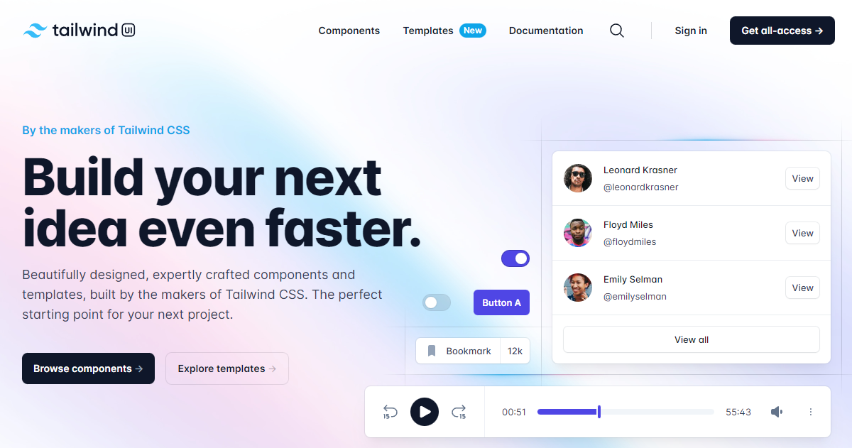
CSS 프레임 워크 - Tailwind
부트스트랩에 비해 자유도가 높다.
디자이너에게 적합.
Tailwind UI - Official Tailwind CSS Components & Templates
Tailwind CSS + Next.js 적용.. : 네이버블로그 (naver.com)
Tailwind CSS 사용법, 장점과 단점 (tistory.com)

Slide 88
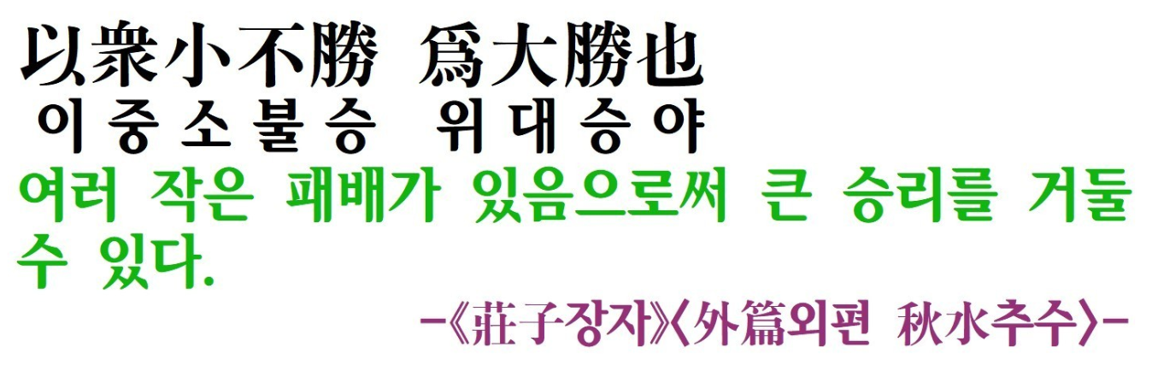

Slide 89
jQuery 기초 문법

Slide 90
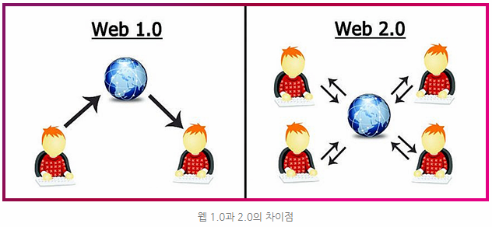
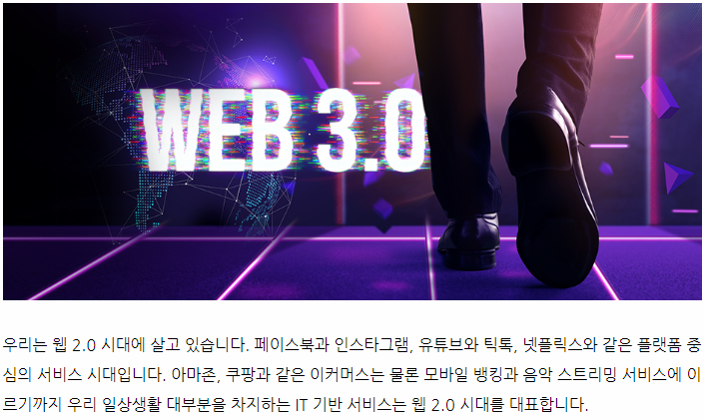
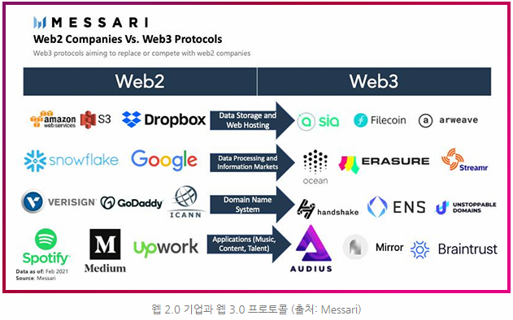
WEB 3.0
https://post.naver.com/viewer/postView.naver?volumeNo=33096808&memberNo=3185448&searchKeyword=semantic&searchRank=3

Slide 91
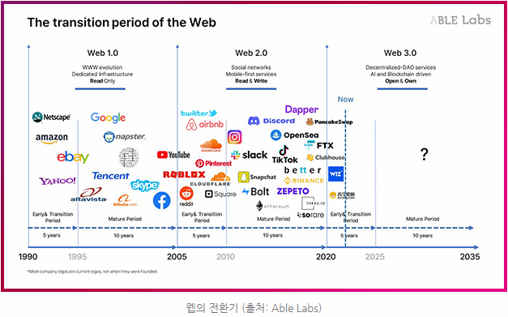
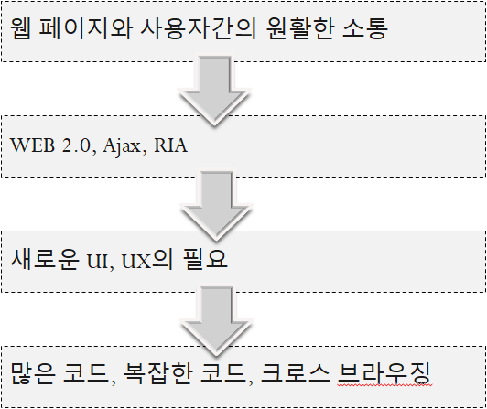
웹의 전환기

Slide 92
자바스크립트 라이브러리
정의
하나의 서브루틴이나 자주 재사용 가능한 함수들이 모여 있는 파일.
특징
크로스 브라우저(Cross-Browser) 지원.
용이한 Ajax 관련 작업.
DOM(Document Objecct Model)을 효과적으로 다루기 위한 Selector와 Event 핸들러 등 반복적으로 사용 되는 유용한 함수를 다수 제공.
복잡한 구조를 가진 UI를 손쉽게 구현.
UI 구현에 필요한 대부분의 컴포넌트를 API화 하여 제공.
장/단점
이해 하기 쉽고 간결한 코드 구사, 생산성 향상, 중복 작업 감소.
별도로 라이브러리 사용법 이해, 덩치가 큰 파일들을 추가로 로드 하는 부담.

Slide 93
자바스크립트 라이브러리 유형
JavaScript Helper Library
User Interface / Component Library
Complication Library

Slide 94
자바스크립트 라이브러리 종류
GWT
Ext JS
Mochikit
MooTools
RICO
Prototype
React.js
jQuery
Xajax
Qooxdoo
YUI
Dojo Toolkit
Svelt.js
Vue.js
SPRY

Slide 95

자바스크립트 라이브러리 트랜드 비교

Slide 96
선택 시 고려 사항
어떠한 웹 어플리케이션을 개발할 것인가?
어떠한 코딩 스타일(취향)인가?
대세를 따라서…
바람을 읽어야 하는데 파도만 봤다. (영화 관상)

Slide 97

jQuery 라이브러리
John Resig씨에 의해 작성된 가볍고 빠른 자바스크립트 프레임워크 라이브러리
자바스크립트 생산 편의성을 제공, 코드가 단순하고 간결
DOM과 관련한 반복문과 Ajax의 복잡성을 기발하게 처리
코어 외의 부가적인 기능(특화 라이브러리)들은 플러그인의 형태로 제공
Prototype에도 jQuery의 편리한 코딩 룰을 여러 부분에 도입하고 있는 실정
CSS 표준을 따르는 jQuery의 DOM 선택기능은 사용하기 쉽기로 유명

Slide 98

jQuery 라이브러리
2005년 “John Resig”에 의해 디자인된 자바스크립트 라이브러리
자바스크립트의 코드를 단순하고 간결한 상태로 개발이 가능
동일한 코드의 반복, 복잡하고 많은 코드로 개발되던 기존의 작업에 비해 여러 가지 효과나 이벤트를 간단한 함수호출만으로 쉽고 빠르게 개발 가능
가장 강력한 자바스크립트 라이브러리
간단한 자바스크립트 작업 수행
문서 객체 처리 기능
웹 문서 내 객체 접근
CSS나 Xpath 같은 직관적 방법
웹 문서 내 객체를 쉽게 변경 가능
웹 문서 내 사용자 액션을 변경 가능
다양한 기능 제공
애니메이션 기능 추가 가능, Ajax 기능 사용 가능
브라우저 호환성 유지
https://johnresig.com/

Slide 99
jQuery 라이브러리 특징
CSS Selector
HTML 문서의 구조를 명료 하면서도 읽기 쉬운 형태로 표현 및 사용 가능
Plug-In Architecture
중복되는 기능과 코드가 엉키는 등의 Feature Creep을 피하고 창의적인 산출물의 공유가 가능
이미 개발된 많은 플러그인 을 쉽고 빠르게 이용 가능
Method Chaining
여러 개의 기능을 한 줄에 나열, 임시 변수 사용을 최소화하여 불필요한 코드 반복 지양
Cross Browser
각각의 브라우저에 발생되는 이벤트, 객체 처리방법에 따라 여러 개의 함수 또는 여러 번의 분기가 없이 jQuery에서 제공하는 함수 또는 문장으로 간단히 해결.

Slide 100
CDN이란?
CDN은 Content Delevery Network 의 약자
사용자에게 간편하게 콘텐츠 제공하는 방식 의미
구글, 마이크로소프트, jQuery측에서 사용자가 jQuery를 사용하기 편하게 콘텐츠 제공
jQuery 파일명
◯◯.js 파일
Uncompressed 버전
◯◯.min.js 파일
◯◯.min.js 파일은 Minified 버전 (용량이 다섯 배 이상 차이)
Minified 버전은 파일의 용량을 최소화하려고 압축한 파일
오프라인에서 jQuery 사용
반드시 다운받아 사용

Slide 101

jQuery CDN
jQuery 라이브러리 다운로드
https://jquery.com/download/
jQuery CDN
https://releases.jquery.com/
간단한 CDN URL
https://code.jquery.com/jquery.js
<script src="https://code.jquery.com/jquery.js"></script>
https://www.w3schools.com/jquery/jquery_get_started.asp

Slide 102
$ 함수의 이해
$는 식별자이다.
자바스크립트는 $ 또는 _를 식별자로 사용 가능 함.
var $ = jQuery;
(function( global, factory ) {
if ( typeof module === "object" && typeof module.exports === "object" ) {
--- 중 략 ---
return jQuery;
}));
$(this).hide()- 현재 요소를 숨깁니다.
$("p").hide()- 모든 <p> 요소를 숨깁니다.
$(".test").hide()- class="test"인 모든 요소를 ​​숨깁니다.
$("#test").hide()- id="test"인 요소를 숨깁니다.
https://www.w3schools.com/jquery/jquery_syntax.asp

Slide 103
선태기 (Selector = 선택자)
HTML 문서 내의 모든 DOM 요소/태그 접근 가능.
단일 또는 다중 요소 선택 가능
$('선택기')
선택기로 읽어오는 개체의 반환값은 jQuery에서 사용 할 수 있는 개체.
CSS에서의 문법을 그대로 계승
div a:div 태그 내의 a요소 모두를 의미
$("선택기") 또는 jQuery("선택기")

Slide 104
선택기 (Selector = 선택기)
태그 이름으로 요소 가져오기
$('p') 선택기
모든 <p> 요소 가져 옴
$('a') 선택기
모든 <a> 요소 가져 옴
다중 태그 선택 : 콤마 구분
$('p, a, span')
모든 p, a, span 태그 요소 읽어 옴

Slide 105

jQuery 선택기
https://www.w3schools.com/jquery/jquery_selectors.asp

Slide 106

CSS 선택기

Slide 107

jQuery 전용 선택기

Slide 108

ready 핸들러
ready 메서드
DOM 로드(이미지 로드 전) 후 실행할 콜백(callback)
함수 호출

Slide 109
ready 핸들러
Script는 DOM 요소가 준비가 될 때 까지 실행 대기
window.onlaod와 유사.
window.onload는 이미지를 포함하여 모두 로드될 때까지 기다림.
스크립트 실행 지연.
ready 핸들러는 DOM tree가 만들어질 때까지만 대기.
jQuery가 이러한 작업을 모두 신경 씀.
개발자는 그냥 사용만 하면 됨.
$(document).ready(function() {
실행문;
});

Slide 110
jQuery 함수 체계
$(document).ready();
– jQuery의 진입점(Entry Point)
• 자바스크립트 익명 메서드(람다식) 호출
– $(document).ready(function() { … });
• $() 로 CSS의 선택기와 모든 DOM 요소 접근
– $(“선택기”).XXX메서드();
• 익명(Anonymous)함수/무명함수
– function() {}
• $()와 jQuery()는 동일한 코드다.
– 둘 중 하나 사용 가능

Slide 111
jQuery 함수 체계
$(‘#id’)는 jQuery 개체를 반환한다.
만약, document.getElementById()와 같은 기능을 jQuery 표현하고자 한다면?
$(‘#id’)[0]
또는
$(‘#id’).get(0)

Slide 112
jQuery에 함수 추가(사용자 정의 Plugin)
$에 정의된 유틸리티 함수
jQuery에 확장 집합에서 동작하는 메서드(커멘드)
(function($){
$.fn.[플러그인명] = function() {
// 여기에 플러그인.
return this;
}
})(jQuery)
$.fn.[플러그인명] = function() {
// 여기에 플러그인.
return this;
}
또는
jQuery 메서드 체인 형태로 만들기 위해서 반드시 this를 반환 해 주어야 한다.

Slide 113
jQuery에 함수 추가(사용자 정의 Plugin)
<h1>hello world</h1>
<script src="http://code.jquery.com/jquery.js"></script>
<script>
$.fn.changeColor = function(color) {
$(this).css('color',color);
return this;
}
</script>
<script>
$('h1').changeColor('red').fadeOut('slow');
</script>

Slide 114
과정 실습

Slide 115

JQuery 실습
localStorage.setItem("name", "John Doe"); localStorage.getItem("name");
로칼스토리지 설명
로칼스토리지 사용 : https://www.w3schools.com/js/js_api_web_storage.asp

Slide 116

JQuery 실습
계산기

Slide 117

JQuery 실습
30초 타자연습

Slide 118

jQuery 실습
jQuery를 이용한 슬라이드 메뉴 구현
http://g-it.kr/bbs/board.php?bo_table=jquery_demo&wr_id=143&sca=슬라이드&page=1

Slide 119



jQuery UI
https://jqueryui.com/
http://www.w3big.com/try/try.php?filename=jqueryui-example-draggable
https://shxrecord.tistory.com/165
https://m.blog.naver.com/PostView.naver?isHttpsRedirect=true&blogId=bgpoilkj&logNo=221220885520

Slide 120

jQuery 플러그인
https://www.jqueryscript.net/
https://mottie.github.io/tablesorter/docs/

Slide 121
jQuery API

Slide 122
jQuery Data 분석 및 이해
Ajax
Asynchronous Javascript and XML.
자바스크립트 비동기 서버 요청 기술.
JSON
예전엔 Ajax 기술에서 XML로 데이터를 처리 했지만 최근에는 JSON으로 처리.
JSON.stringify()
JSON.parse()
Axios
https://www.zerocho.com/category/jQuery/post/57b1a48f432b8e586ae4a973

Slide 123
jQuery Data 분석 및 이해
data()
$(selector).data(key, value)
선택한 엘리먼트에 "속성:값"을 "key:value"형태로 저장.
데이터 접근
map 구조이므로 저장 된 value를 key로 접근 가능.
실제 엘리먼트에는 data-속성="값" 형식으로 저장 됨.
데이터 삭제
$(selector).removeData(key)

Slide 124
jQuery Effect 적용
jQuery 라이브러리에서 제공하는 애니메이션 기능.
hide()
show()
fadeIn()
fadeOut()
slideDown()
slideUp()
slideToggle()
animate()
https://www.w3schools.com/jquery/jquery_hide_show.asp

Slide 125
과정 실습

Slide 126



jQuery 실습
WebSocket 또는 Socket.io를 활용한 채팅 귓속말 기능.
https://thebook.io/006806/ch09/01/

Slide 127


jQuery 실습
SPA (Single page application) 구현
https://kku-jun.tistory.com/24?category=955569

Slide 128



jQuery 실습
firebase 클라우드를 이용한 작품 배포
https://www.youtube.com/watch?v=bJ-33ANIScE
https://firebase.google.com/docs/cloud-messaging/fcm-architecture?hl=ko

Slide 129

Firebase 활용한 SPA CRUD 구현
샘플 페이지 :
https://coms21lab.web.app/
자료 문서:
https://docs.google.com/presentation/d/1oXC8dA5NZBvaXKHrO1kF6LkTaPxP8OfvhMVX782Tn2g/edit?usp=sharing
소스코드
https://cafe.naver.com/comstudy21/14002

Slide 130



Give a man a fish, and you feed him for a day.
Teach a man to fish, and you feed him for a lifetime.

Slide 131
jQuery Ajax

Slide 132


jQuery Ajax 기초 개념
AJAX는 전체 페이지를 다시 로드하지 않고도 서버와 데이터를 교환하고 웹 페이지의 일부를 업데이트하는 기술.
jQuery에서는 유용한 Ajax 함수를 많이 제공 한다.
https://www.w3schools.com/jquery/jquery_ajax_intro.asp

Slide 133

jQuery Ajax 메소드
https://www.w3schools.com/jquery/jquery_ref_ajax.asp

Slide 134

GET / POST
목록이나 데이터 요청은 GET으로 입력, 수정, 삭제 등은 POST로 요청
https://inpa.tistory.com/entry/AJAX-📚-서버-요청-및-응답-jQuery

Slide 135
jQuery Ajax 입/출력 활용
서버에서 받은 JSON 데이터를 파싱 해서 목록으로 만든다.
방법 1 : html() 함수.
방법 2 : append() 함수.
방법 3 : underscore 템플릿 활용.

Slide 136


Slide 137
과정 실습

Slide 138


jQuery 실습
WebRCT를 활용한 화상 채팅 구현
https://nomadcoders.co/noom
https://www.wenyanet.com/opensource/ko/607f95c3c4641e0b9e2affdf.html
https://webrtc.org/getting-started/media-devices
https://aren227.me/how-to-use-mediadevices/

Slide 139


다음은 React
https://d2.naver.com/helloworld/7226235

